Slide 1



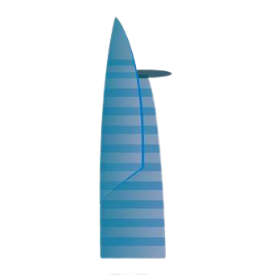







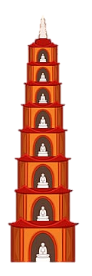
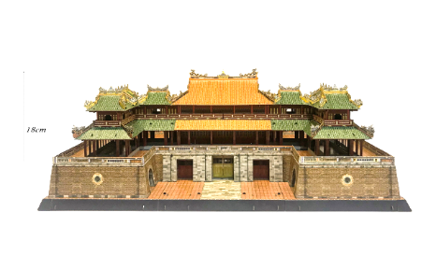




TOÁN
DIỆN TÍCH HÌNH BÌNH HÀNH

Slide 2
Hãy nêu tên các hình đã học ?
Hình bình hành

Slide 3

BÀI MỚI:
2

Slide 4

Thứ năm ngày tháng 1 năm 2023
Toán
Diện tích hình bình hành
Hoạt động 1: Hình thành biểu tượng hình bình hành

Slide 5
0
1
2
3
4
5
6
7
A
B
8
A
B
9
10
D
C
D
C
Hình bình hành ABCD có:
AB và DC là hai cạnh đối diện
Cạnh AB với cạnh DC
AB DC
AD và BC là hai cạnh đối diện
Cạnh AD với cạnh BC
AD BC
song song
song song
=
=
Hình bình hành có hai cặp cạnh đối diện
song song và bằng nhau

Slide 6
Giống nhau: hình bình hành và hình chữ nhật đều có hai cặp cạnh đối diện song song và bằng nhau
Thứ năm ngày tháng 1 năm 2023
Toán
Hình bình hành
Hình chữ nhật
Khác nhau: Hình bình hành không có góc vuông. Hình chữ nhật có bốn góc vuông.

Slide 7
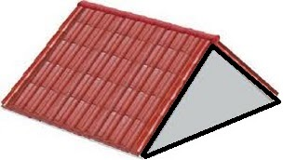
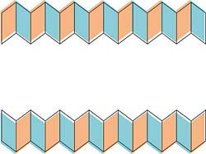
* Hình bình hành có hai cặp cạnh đối diện song song và bằng nhau
Nêu các đồ vật trong thực tiễn có hình dạng là hình bình hành?
Hình mái nhà
Dùng trang trí đường diềm

Slide 8
Hoạt động 2: Diện tích hình bình hành
Ôn lại công thức tính diện tích các hình đã học
- Hãy viết công thức tính diện tích các hình đã học?
S = a x b
S= a x a
(cùng đơn vị đo)

Slide 9
Thứ năm ngày tháng 1 năm 2023
Toán
Diện tích hình bình hành.
A
B
Chiều cao
D
H
C
Độ dài đáy
* Kẻ AH vuông góc với DC.
* DC là đáy của hình bình hành.
* Độ dài AH là chiều cao của hình bình hành.

Slide 10
Toán
Diện tích hình bình hành.
Hãy cắt, ghép hình bình hành ABCD
thành hình chữ nhật ABIH

Slide 11
Toán
Diện tích hình bình hành.
A
B
A
B
h
h
D
H
H
C
I
a
a
Nhận xét:
bằng
Diện tích HCN ABIH………… diện tích HBH ABCD.
độ dài đáy DC ( a)
Chiều dài HCN ABIH bằng…………………… của HBH ABCD.
chiều cao ( h )
Chiều rộng HCN ABIH bằng………………… của HBH ABCD.
Diện tích chữ nhật ABIH là :
a x h
Vậy diện tích hình bình hành ABCD là:
a x h

Slide 12
Toán
Diện tích hình bình hành.
h
a
DiÖn tÝch hình bình hµnh b»ng ®é dµi ®¸y nh©n chiÒu cao (cïng mét ®¬n vÞ ®o).
S = a x h
S là diện tích, a là độ dài đáy, h là chiều cao

Slide 13
Hoạt động 3 : Luyện tập

Slide 14
1/102
Trong các hình sau, hình nào là hình bình hành?
Hình bình hành
Hình bình hành
Hình tứ giác
Hình 1
Hình 3
Hình 2
Hình tứ giác
Hình bình hành
Hình 5
Hình 4

Slide 15
2/102
Cho biết trong hình tứ giác ABCD:
B
A
AB và DC là hai cạnh đối diện.
AD và BC là hai cạnh đối diện.
D
C
Hình tứ giác ABCD và hình bình hành MNPQ, trong hai hình đó hình nào có cặp cạnh đối diện song song và bằng nhau?
M
N
Q
P

Slide 16
Bài 2
M
N
Q
P
Hình tứ giác ABCD và hình bình hành MNPQ, trong hai hình đó hình bình hành MNPQ có cặp cạnh đối diện song song và bằng nhau.

Slide 17
Toán
Diện tích hình bình hành.
Bài 1:/104 Tính diện tích mỗi hình bình hành sau:
5cm
4cm
9cm
9cm
13cm
Giải:
Giải:
7cm
Diện tích hình bình hành là:
9 x 5 = 45 (cm )
Đáp số: 45 cm
2
Diện tích hình bình hành là:
13 x 4 = 52(cm²)
Đáp số: 52 cm²
Giải:
2
Diện tích hình bình hành là:
7 x 9 = 63 (cm )
Đáp số: 63 cm
2
²

Slide 18



Toán
Diện tích hình bình hành.
Bài 3/104 Tính diện tích của hình bình hành
a) Hình bình hành:
Bài giải:
Đổi : 4dm= 40cm
Diện tích hình bình hành là:
40 x 34 = 1360 (cm )
Đáp số: 1360 cm
34cm
4dm
2
2

Slide 19
Toán
LUYỆN TẬP
Bài 3/105: Hình bình hành ABCD có độ dài AB là a, độ dài cạnh BC là b.
Gọi P là chu vi, độ dài AB là a, độ dài cạnh BC là b, em hãy đọc công thức và nêu quy tắc tính chu vi của hình bình hành ABCD.
A
a
B
b
D
C
P = ( a + b ) X 2
Muốn tính chu vi của hình bình hành ta có thể tính tổng của hai cạnh kề rồi nhân với 2 (a và b cùng một đơn vị đo).
Áp dụng công thức tính chu vi của hình bình hành , biết :
a) a = 8 cm; b = 3 cm.
a) P = ( 8 + 3 ) x 2 = 22 ( cm )

Slide 20
Các con cần ghi nhớ:
Hình bình hành có hai cặp cạnh đối diện
song song và bằng nhau
DiÖn tÝch hình bình hµnh b»ng ®é dµi ®¸y nh©n chiÒu cao (cïng mét ®¬n vÞ ®o).
S = a x h
S là diện tích, a là độ dài đáy, h là chiều cao

